Slide 1
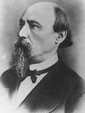
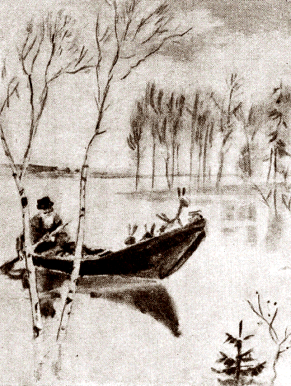
Н. А. Некрасов «Дедушка Мазай и зайцы».

Slide 2
Речевая разминка.
«Берегите эти земли, эти воды,
Даже малую былиночку любя.
Берегите всех зверей внутри природы,
Убивайте лишь зверей внутри себя».
Е. Евтушенко.
Как вы понимаете эти строки?
О каких зверях внутри нас говорит автор?
К чему призывает автор?

Slide 3
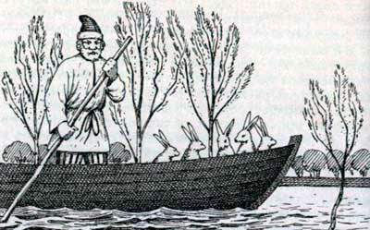
О чём пойдёт речь в произведении?

Slide 4
«Дедушка Мазай и зайцы»
( в сокращении)
Старый Мазай разболтался в сарае:
"В нашем болотистом, низменном крае
Впятеро больше бы дичи велось,
Кабы сетями ее не ловили,
Кабы силками ее не давили;
Зайцы вот тоже, - их жалко до слез!
Только весенние воды нахлынут,
И без того они сотнями гинут, -
Нет! еще мало! бегут мужики,
Ловят, и топят, и бьют их баграми.

Slide 5
Где у них совесть ?.. Я раз за дровами
В лодке поехал - их много с реки
К нам в половодье весной нагоняет, -
Еду, ловлю их. Вода прибывает.
Вижу один островок небольшой -
Зайцы на нем собралися гурьбой.
С каждой минутой вода подбиралась
К бедным зверькам; уж под ними осталось
Меньше аршина земли в ширину,
Меньше сажени в длину.

Slide 6
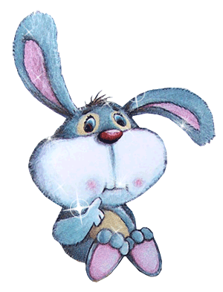
Тут я подъехал: лопочут ушами,
Сами ни с места; я взял одного,
Прочим скомандовал: прыгайте сами!
Прыгнули зайцы мои, - ничего!
Только уселась команда косая,
Весь островочек пропал под водой.
" То-то! - сказал я, - не спорьте со мной!
Слушайтесь, зайчики, деда Мазая!"
Этак гуторя, плывем в тишине.
Столбик не столбик, зайчишко на пне,
Лапки скрестивши, стоит, горемыка,
Взял и его - тягота невелика!

Slide 7
Только что начал работать веслом,
Глядь, у куста копошится зайчиха -
Еле жива, а толста как купчиха!
Я ее, дуру, накрыл зипуном -
Сильно дрожала... Не рано уж было.
Мимо бревно суковатое плыло,
Зайцев с десяток спасалось на нем.
"Взял бы я вас - да потопите лодку!"
Жаль их, однако, да жаль и находку -
Я зацепился багром за сучок
И за собою бревно поволок...

Slide 8
Было потехи у баб, ребятишек,
Как прокатил я деревней зайчишек:
"Глянь-ко: что делает старый Мазай!"
Ладно! любуйся, а нам не мешай!
Мы за деревней в реке очутились.
Тут мои зайчики точно сбесились:
Смотрят, на задние лапы встают,
Лодку качают, грести не дают:
Берег завидели плуты косые,
Озимь, и рощу, и кусты густые!..
К берегу плотно бревно я пригнал,
Лодку причалил - и "с богом!" сказал...

Slide 9
Словарная работа.
«Сотнями гинут» – сотнями погибают.
Багор – шест с металлическим крюком и остриём.
Аршин – старая русская мера длины, равная о,71 см.
Сажень – старинная русская мера длины, равная трём аршинам.
Зипун – крестьянский кафтан из грубого толстого сукна.

Slide 10
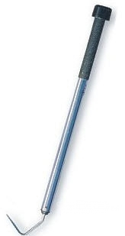
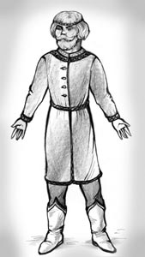
БАГОР
ЗИПУН

Slide 11
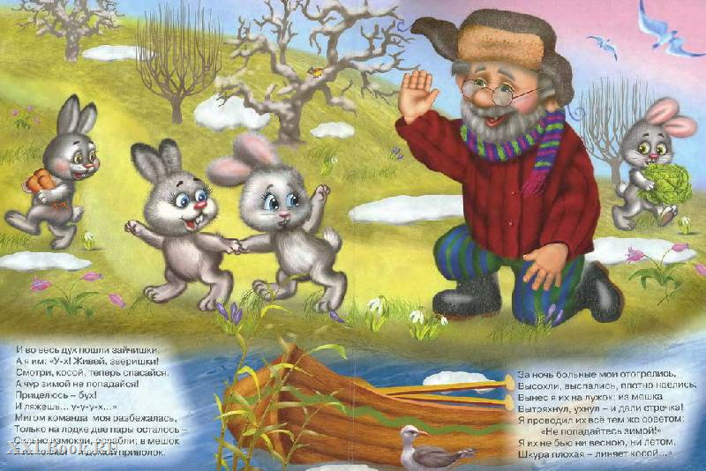
С каких мыслей Мазай начинает свой рассказ?
Почему дед Мазай отправился за дровами на лодке?
Из каких слов ясно, что деду Мазаю по-настоящему жаль зайцев, что он любит этих зверьков?
Какую находку было жаль бросать Мазаю? Прочитайте отрывок.
Только ли ради потехи прокатил он «деревней зайчишек»?

Slide 12
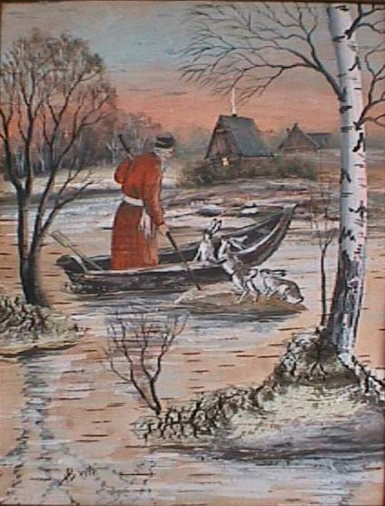
Можно ли сказать, что в произведении изображён не сказочный,
а реальный случай?
Как относится поэт к главному герою?

Slide 13
Домашнее задание:
стр. 170-172 читать, отвечать на вопросы стр. 172 (1, 2, 3).

